Slide 1
TOÁN
TOÁN
ÔN TẬP
ĐO LƯỜNG
ÔN TẬP
ĐO LƯỜNG
TRANG 125

Slide 2
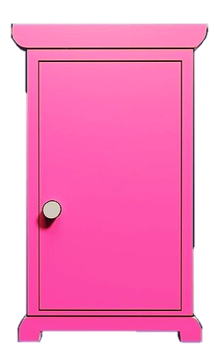
CÁNH CỬA THẦN KÌ
CÁNH CỬA THẦN KÌ
1
2
3
4

Slide 3
Bài 1: Số?
1 yến = .......... kg
10 kg = .......... yến
10
1
1 tạ = ......... yến = ..........kg
100 kg = .......... tạ
10
100
1
1 tấn = ....... tạ = .......... kg
1 000 kg = ..... tấn
10
1 000
1

Slide 4
Bài 1: Số?
2 tạ = .......... kg
20
4 tấn = ....... tạ = .......... kg
40
4 000
3 tạ 60 kg = ..........kg
360
1 tấn 7 tạ = ....... tạ
17

Slide 5
CÁNH CỬA THẦN KÌ
CÁNH CỬA THẦN KÌ
2
3
4

Slide 6
Bài 2: Số?
12
12
5 yến + 7 yến = ......... yến
18
43 tấn – 25 tấn = .......... tấn

Slide 7
Bài 2: Số?
15
3 tạ x 5 = ........ tạ
5
15 tạ : 3 = ....... tạ
3
15 tạ : 5 = ........ tạ

Slide 8
CÁNH CỬA THẦN KÌ
CÁNH CỬA THẦN KÌ
3
4

Slide 9
Bài 3: >,<,=?
=
a) 3 kg 250 g ....... 3 250 g
>
b) 5 tạ 4 yến ......... 538 yến
<
c) 2 tấn 2 tạ .......... 2 220 kg

Slide 10
Bài 4: a) Con bê cân nặng 1 tạ 40 kg. Con bò nặng hơn con bê là 220 kg. Hỏi con bò và con bê nặng tất cả bao nhiêu ki-lô-gam?

Slide 11
Bài 4:
Bài giải
Đổi 1 tạ 40 kg = 140 kg
Số ki-lô-gam con bò nặng là:
140 + 220 = 360 (kg)
Con bò và con bê nặng tất cả số ki-lô-gam là:
360 + 140 = 500 (kg)
Đáp số: 500kg

Slide 12
Bài 4: b) Một con voi nặng gấp đôi tổng số cân nặng của con bò và con bê (ở câu a). Hỏi con voi nặng mấy tấn?

Slide 13
Bài 4:
Bài giải
Số tấn con voi nặng là:
500 x 2 = 1000 (kg)
Đổi 1000 kg = 1 tấn
Đáp số: 1 tấn

Slide 14
Chọn câu trả lời đúng nhất
300 tạ : 2 = .... tấn
A. 150
C. 1 500
B. 15
D. 15 000

Slide 15
Chọn câu trả lời đúng nhất
1 tấn 7 tạ 3 kg = ..... kg
A. 173
C. 137
B. 17 003
D. 1 703

